Slide 1
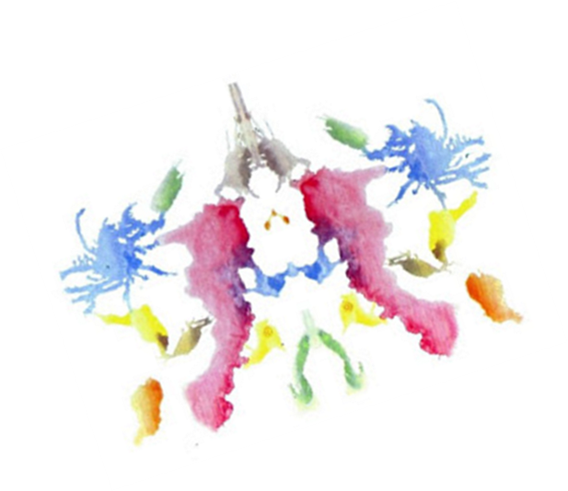
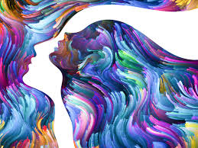
МОЯ ПРОЕКЦІЯ
ТРЕНЕР: МАСЛЯНІКОВА ІРИНА

Slide 2
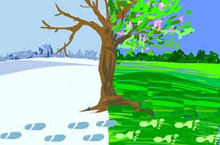
Добрий день, шановні друзі!
Хочу запропонувати вам перевірити дієвість кількох проективних тестів в картинках, що продіагностують специфіку міжособистісних відносин, прояснять цілі і підкажуть, які ресурси вам необхідні в першу чергу, відрефлексують ваш ресурсний потенціал. У цих методиках, як і в інших діагностичних методах, відповіді на завдання не можуть вважатися правильними або неправильними. Можливий великий діапазон різних варіантів.

Slide 3
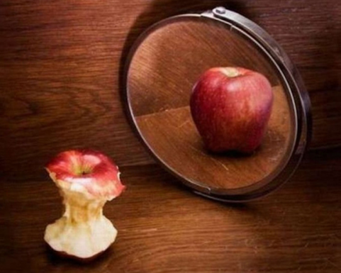
ДЕФІНІЦІЇ:
Проекція — це наділення власними мотивами, потребами, почуттями інших людей, а відповідно, і розуміння їхніх вчинків

Slide 4
"Що для вас означає дружба"
Інструкція:
Перед вами силуети двох людей і двох собак. Ваша задача - наповнити цю картинку деталями, промалювати фігури так, як вам захочеться. Головне, щоб малюнок вийшов закінченим, як ви цього досягнете - на ваш розсуд.

Slide 5
Стимульний матеріал

Slide 6
Ключ до тесту:
А тепер уважно подивіться на фігури. Чим ретельніше промальовані всі дрібниці, чим точніше і достовірно ви намагалися відобразити зовнішній вигляд людей і тварин, тим більше уваги ви приділяєте деталям в відношеннях з оточуючими. Картинка, переповнена дрібними подробицями, вказує на чутливу людину. Якщо фігури промальовані недбало, деталей дуже мало і вони не відіграють важливої ​​ролі, то це означає, що людина не надає дружбі великого значення. Швидше за все, вона звикла користуватися розташуванням оточуючих і їй ніколи не доводилося домагатися чиєїсь дружби. А тепер поговоримо власне про фігури. Та фігура, яку ви почали промальовувати першою, - це ви самі. Друга фігура - ваш друг (не конкретний чоловік, а збірний образ). Це дуже важливий момент. Якщо ви спочатку описали людей, то це говорить про те, що ви вмієте дружити і ставитеся до друга як до рівного, а ваших відносинах ніхто не грає роль першої скрипки. Якщо на вашій картинці ви людина, а ваш друг - собака, то це говорить про те, що ви у всьому звикли домінувати. У дружбі вам подобається управляти людьми і від друзів ви вимагаєте слухняності, згоди з вашою точкою зору. Якщо собакою ви намалювали себе, а свого друга - людиною, то, швидше за все, в дружбі ви залишаєтеся в тіні свого друга, що не проявляєте ініціативу самі. Якщо ви і себе, і свого друга намалювали собаками, то це означає, що з якоїсь причини ви протиставляєте свою дружбу всьому світу. Можливо, ви ще дуже молоді і втомилися від причіпок дорослих, які весь час намагаються втрутитися у ваші стосунки з друзями. А може бути, ви тільки що розчарувалися в людях і боїтеся знову обпектися. Як би там не було, ви шукаєте чесних відносин (собаки завжди щирі).

Slide 7
"Чи хороший ви друг ?"
Інструкція:
Цей малюнок не має видимого сенсу. Вам треба таким чином завершити картинку, щоб вона здобула конкретне значення. Малюйте все, що вам захочеться, головне, щоб у вас вийшов осмислений малюнок.

Slide 8
Стимульний матеріал

Slide 9
Ключ до тесту:
Якщо ви побачили на цьому малюнку змію і з'єднали три деталі між собою, а також домалювали змії мордочку і кінчик хвоста, то це говорить про те, що ви сприймаєте дружбу як щось само собою зрозуміле, природне. Вам ніколи не доводилося докладати особливих зусиль, щоб завоювати дружбу людей, тому, що ви з дитинства всім подобалися. Ви любите бути в центрі уваги і приймати захоплення оточуючих. Однак, якщо вашим друзям буде погано, ви обов'язково прийдете їм на допомогу. Якщо з заданих деталей ви створили три незалежних один від одного малюнка, то це говорить про відсутність потреби в дружбі. Для вас на першому місці завжди ваші цілі, інтереси і завдання. Якщо ви зробили з трьох деталей два малюнки, то це означає, що ви мало кому довіряєте. Але заради своїх близьких і дорогих людей ви підете на все, нічого не пошкодуєте, щоб допомогти їм. Ви хороший друг, з тих, хто перевіряється в біді і з честю витримує перевірку. Якщо ви намалювали тварину або птицю, додавши заданому малюнку багато своїх деталей, то це говорить про те, що ви весела і товариська людина, у вас багато знайомих і друзів, ви завжди опиняєтеся в центрі уваги, в якому би суспільстві ви не знаходилися. Ви самі завжди намагаєтеся допомагати тим, хто цього потребує, ви не можете байдуже дивитися на страждання і переживання інших людей, навіть не дуже близьких вам. Якщо ви побачили в цьому малюнку напис "SOS" то це говорить про вашу доброту і вміння співпереживати іншим людям. Ви ніколи і нікому не відмовляєте в допомозі і співчутті, надаєте моральну і матеріальну підтримку.

Slide 10
"Ваша здатність до співпереживання"
Інструкція:
На цій картинці зображено собаку з похиленою головою і хвостом. Їй явно чогось не вистачає для щастя, але чого саме? Намалюйте поруч з собакою все те, що могло б, на вашу думку, підняти їй настрій. Нехай вас не зупиняють практичні аргументи: це собаці не підійде, це їй не потрібно. Малюйте все, що вам захочеться.

Slide 11
Стимульний матеріал

Slide 12
Ключ до тесту:
Цей тест допоможе вам зрозуміти, чи вмієте ви співпереживати людям, чи здатні ви надати допомогу людині, яка цього потребує. Якщо ви намалювали поруч з собакою будь яку іншу тварину, то це означає, що найважливішою допомогою ви вважаєте вміння вислухати людину, дати їй виговоритися, вилити свій біль. Ви завжди співчуваєте потрапившому у біду другу і допоможете йому порадою. Якщо намальована вами тварина більше собаки, ви не відмовите людині в допомозі, але утримаєтесь від докорів його нерозумності і недалекоглядності. Ваше співчуття буде схоже на повчання і нотації. Якщо ваша тварина менше собаки, то ваше співчуття буде щирим, але ви вважаєте, що мало корисним. Якщо поруч з собакою ви намалювали людину, ви не любите обтяжувати себе чужими проблемами, сприймаючи їх як щось чужорідне, непотрібні вам клопоти. Намальована поруч з собакою будка або підстилка говорить про те, що ви завжди дасте притулок і обігріє людину, що потрапила в біду. Ви не боїтеся відповідальності і завжди тримаєте своє слово. Ваші друзі можуть розраховувати на вашу допомогу в будь-якій ситуації. Нашийник, поводок, намордник - свідоцтво вашого небажання брати на себе турботу про людину, яка потрапила в біду. Ви вважаєте, що чужі проблеми не повинні ускладнювати ваше життя і що людина повинна сама собі допомогти вибратися зі складної ситуації, це його особиста справа. Єдина допомога, яку ви можете надати, - це гроші, один раз, в борг. Їжа, кісточка, миска намальована біля собаки, говорить про те, що ви обов'язково допоможете людині, що потрапила в біду, навіть якщо вона не просить вас про це. Ви просто не можете дивитися на муки і страждання оточуючих, особливо якщо знаєте, що потрібно зробити, щоб допомогти людині. Правда, іноді ваша допомога буває безцеремонною. Чим більшою кількістю предметів ви оточите собаку, тим краще. Ваша допомога може бути самою різноманітною.

Slide 13
«Визначення довіри і недовіри»
Довіра як психологічне ставлення включає інтерес і повагу до партнера по спілкуванню і взаємодії; уявлення про потреби, які можуть бути задоволені в результаті взаємодії з ним; емоції від передчуття їх задоволення і позитивні емоційні оцінки партнера; розслабленість і безумовну готовність проявляти по відношенню до нього добру волю, а також здійснювати певні дії, що сприяють успішній взаємодії. У свою чергу, недовіра включає такі основні елементи: усвідомлення ризиків; почуття небезпеки, страху в поєднанні з негативними емоційними оцінками партнера і можливих результатів взаємодії; настороженість і напруженість, а також готовність припинити контакт, відповісти на агресію або проявити випереджальну ворожість.
Інструкція:
Перед вами шматочок лісового пейзажу і маленький ельф, якому потрібен будиночок. Ваша задача проста - намалюйте йому будинок!

Slide 14
Стимульний матеріал

Slide 15
Ключ до тесту:
Перш за все подивіться, де саме ви намалювали будиночок для ельфа. Вибір місця дуже важливий, він показує, як ви ставитеся до людей, довіряєте ви їм чи ні. Якщо ви намалювали будиночок на гілці дерева, подібно шпаківні, то це говорить про вашу відкритість світу, по натурі своїй ви оптиміст і щиро вірите в те, що хороших людей в світі куди більше, ніж поганих. Якщо ваш будиночок висить на гілці, як гамак або авоська, то це показує вашу готовність йти на контакт, вашу віру в порядність людей. При цьому ваш рівень довіри реалістичний, обґрунтований, ваш принцип: довіра - річ хороша, але без обережності не обійтися. Якщо ви зробили ельфу будиночок всередині гриба, це говорить про вашу обережність і розсудливість, ви ніколи не пуститеся ні в яку авантюру, у вас є справжні друзі, перевірені часом і спільними випробуваннями. Якщо в будиночку є віконця, то це говорить про те, що ви не проти спілкування з людьми. Чим віконець більше, тим з більшою готовністю ви заводите нових друзів. Будиночок біля річки говорить про вашу романтичність. Ви схильні помічати в людях їх позитивні якості, вірите у все найкраще і світле і це прекрасно, але у вашому житті буде менше розчарувань якщо ви дасте іншим право на помилку. Якщо ви встановили будиночок в траві, то можна припустити, що ви практична і впевнена в собі людина і ви знаєте, чого вам чекати від життя. Ви вмієте долати складнощі і не боїтеся жити. Якщо ви зробили ельфу землянку, влаштувавши будинок в пагорбі, можливо, вас колись обдурили, зрадили або образили, і з тих пір ви мало довіряєте людям. Однак якщо вхід в землянку досить широкий і присутні вікна, то це означає, що ви вже на шляху до душевного одужання.

Slide 16
«Господар своєї долі»
Інструкція:
Уважно подивіться на цей малюнок. Перед вами частина кімнати, і вам доведеться взяти на себе роль дізайнера, а також художника-оформлювача, маляра, штукатура і т. п. Ваше завдання - надати цій кімнаті житлового вигляду. Також подбайте про шпалери!

Slide 17
Стимульний матеріал

Slide 18
Ключ до тесту:
Для початку подивіться на двері і вікно. На цьому малюнку вони зображені з явним порушенням перспективи. Дуже показовий момент: якщо ви спробували вирівняти вікно і двері, то це говорить про ваше прагнення контролювати все, що відбувається у вашому житті. Ви любите бути в курсі всіх подій, вам це необхідно для того, щоб відчувати себе щасливим. Ви віддаєте перевагу самому все перевірити. Якщо ж ви залишили двері і вікно без змін, то це означає, що ви приймаєте життя таким, яким воно є. Ви терпляче, не скаржачись на долю, куєте своє щастя. Якщо ви намалювали на стіні ще одне вікно, то це говорить про вашу підвищену потребу в спілкуванні, ви не можете жити поза суспільством. Якщо це вікно займає більше половини стіни, то для вас важливо, що подумають інші. Якщо ви прикрасили підлогу килимом або ретельно вималювали на ньому паркет або лінолеум, то це говорить про ваше яскраво виражене прагнення до незалежності. Ви цінуєте в усьому гуртування і розумність, ви твердо стоїте на землі. Якщо ви намалювали в кімнаті додаткові предмети (меблі, посуд), то це означає, що ви самі творите свою долю. Ви вірите в щасливий випадок і зумовленість, однак розумієте, що під лежачий камінь вода не тече. Ваш життєвий принцип - закидати вудки в усі сторони, щоб збільшити ймовірність клювання. Особливу увагу слід приділити шпалерам або їх відсутності. Якщо ви зафарбували стіни суцільним кольором, то це говорить про те, що вам треба приділяти більше уваги сприятливим можливостям, які з'являються в полі вашого зору. А вони з'являються, не сумнівайтеся! Якщо ви старанно покрили стіни шпалерами з дрібним малюнком, то це означає, що ви акуратні, пунктуальні, відповідальні. Великий малюнок на шпалерах говорить про те, що ви справжній бунтар, не згодні миритися з тим що є, і обов'язково знайдете (або вже знайшли) свій шлях. Ваша наполегливість і завзятість приведуть вас до успіху.

Slide 19
«Морські скарби»
Що головне в будь-якій справі? Правильно поставлені цілі і усвідомлення ресурсів для їх досягнення.
Інструкція:
На фото ви бачите невеликий шматочок морського пейзажу, точніше, морського дна.Вам треба: доповнити цю картину деталями, завершити її. Особливу увагу зверніть на скриню. Як ви вже помітели, він розкритий, але порожній. Заповніть його тим вмістом, яке вважаєте найбільш підходящим і вірно отражаючим ваші думки. Запишіть Ваші відповіді, а потім прочитайте ключ.

Slide 20
Стимульний матеріал

Slide 21
Ключ до тесту:
Якщо ви намалювали безліч риб або інших живих істот, то це говорить про те, що ваша мета стосується інших людей, можливо, ви мрієте про міцну взаємної любові, нових друзів, громадської діяльності. Вам важливо знати, що у вас є розуміння і підтримка ваших близьких і друзів. Якщо ви намалювали безліч рослин, то, ймовірно, ваша мета з духовної сфери. В цілому це означає особистісний ріст і саморозвиток, в окремому випадку це може бути, бажання чогось навчитися, щось дізнатися, придбати якийсь навик, удосконалити наявні знання. Якщо ви намалювали на дні багато каменів, то це говорить про те, що ваша мрія носить майновий характер. Можливо, ви мрієте щось купити, велику радість вам принесе певна річ. Якщо ви намалювали корабель, човен або пливе людини, то це говорить про те, що ви мрієте кудись поїхати, побачити світ, отримати нові враження. Вміст скрині - це ресурси, які дозволять вашій мрії стати реальністю. Якщо ви наповнили скриню грошима, то це, як ви і самі здогадуєтеся, говорить про те, що вам потрібні гроші, але у вас їх мало або недостатньо. Якщо скриню безладно наповнений різноманітними предметами, то це означає, що ви не знаєте, куди рухатися. Якщо ви помістили в скриню скелет - вам потрібен час, щоб прийти в себе після попереднього розчарування.

Slide 22
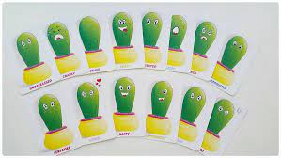
ДЯКУЮ ЗА УВАГУ!

